Slide 1
Имя в реке времени
Урок - конференция

Slide 2
Во всем мне хочется дойти
До самой сути:
В работе, в поисках пути,
В сердечной смуте,
До сущности протекших дней,
До их причины,
До оснований, до корней,
До сердцевины.
Все время схватывая нить
Судеб, событий,
Жить, думать, чувствовать, любить,
Свершать открытья.
Борис Пастернак

Slide 3
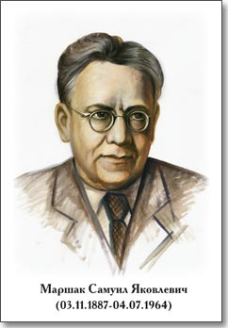
С.Я.Маршак .Имена, имена, имена…
Имена, имена, имена... В нашей речи звучат не случайно. Как загадочна эта страна, Так и имя - загадка и тайна. В этой жизни, а может быть, в той Под земною звездой и небесной Охраняет любого святой, Не для каждого, впрочем,
известный. Посреди разоренной земли На ветру разгорелась рябина. В сентябре прозвучит Натали, В октябре отзовется Марина.
И осыплется с веток листва, Не убавить уже, не прибавить. Имена ведь - не просто слова, А почти воплощенная память. Ради вечной надежды своей Вспоминайте судьбою хранимых, Имена самых верных друзей, даже боль приносивших
любимых... Имена, имена, имена – В этой жизни звучат не случайно. Как загадочна наша страна, Так и имя - загадка и тайна.

Slide 4
Имя в реке времени
Как бы вы определили цель нашего урока?
Цель нашего урока - продолжить знакомство с миром имён, их историей, значением и своеобразием

Slide 5
Конференция – это ?
Конференция – собрание, совещание представителей каких–нибудь государств, групп. (Ожегов С.И. Толковый словарь русского языка)
Конференц-зал – это ?
Конференц-зал – место для проведения конференций, совещаний, собраний.
Составьте и запишите с данными словами два словосочетания

Slide 6
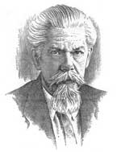
Запомним новое понятие:
Ономастика
1.Совокупность собственных имён какого – нибудь языка.
2. Раздел языкознания, изучающий собственные имена

Slide 7
Программа конференции
1 | Этимология слова «имя». Его ближайшие родственники | Федорова Т.И. Учащиеся 6а
2 | Верования и обычаи древнего человека, связанные с именем. | Гагуа Б.
3 | Своеобразие древних русских имён. Лариса ВАСИЛЬЕВА . Русские имена. | Бочарова А. Плотникова К.
4 | История имён Иван и Мария. | Климов И.
5 | С.Я. Маршак. Если только ты умен… Причуды имён в 20 столетии. | Рыкова К.
6 | Имена - трансформеры. | Мурашко В.
7 | Рассказы о своём имени. Л.Старова. Что в имени твоём… | Участники конференции Мороз Л.

Slide 8
Этимология слова «имя». Его ближайшие родственники
Первая точка зрения: некоторые учёные сближают слово «имя» с древнерусским ИМЪТИ - « иметь», « считать», «принимать за кого – либо или за что – либо»
Другая точка зрения: слово восходит к древнеиндийскому ИЮОТИ - «отделяет», т.е. имя даётся для того, чтобы отличать людей или животных друг от друга

Slide 9
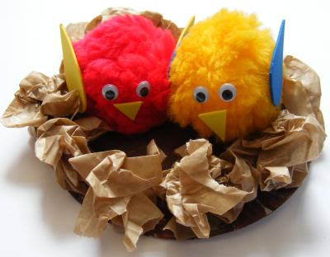
Соберём « родственников» этого слова. Составим « гнездо» однокоренных слов.
наименовать
именно
именинный
именовать
именитый
именины
ИМЯ
именной
именинник
Наименованье
Именительный падеж

Slide 10
1 | Этимология слова «имя». Его ближайшие родственники | Федорова Т.И. Учащиеся 6а
2 | Верования и обычаи древнего человека, связанные с именем. | Гагуа Б.
3 | Своеобразие древних русских имён. Лариса ВАСИЛЬЕВА . Русские имена. | Бочарова А. Плотникова К.
4 | История имён Иван и Мария. | Климов И.
5 | С.Я. Маршак. Если только ты умен… Причуды имён в 20 столетии. | Рыкова К.
6 | Имена - трансформеры. | Мурашко В.
7 | Рассказы о своём имени. Л.Старова. Что в имени твоём… | Участники конференции Мороз Л.

Slide 11
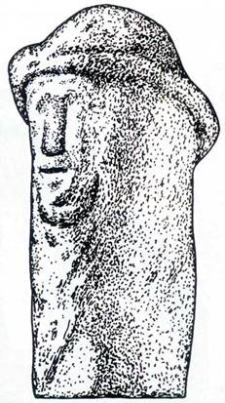
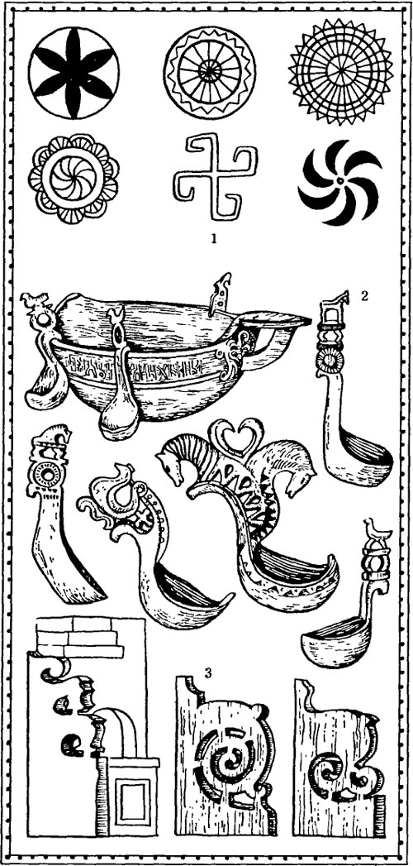
Верования и обычаи древнего человека, связанные с именем.

Slide 12
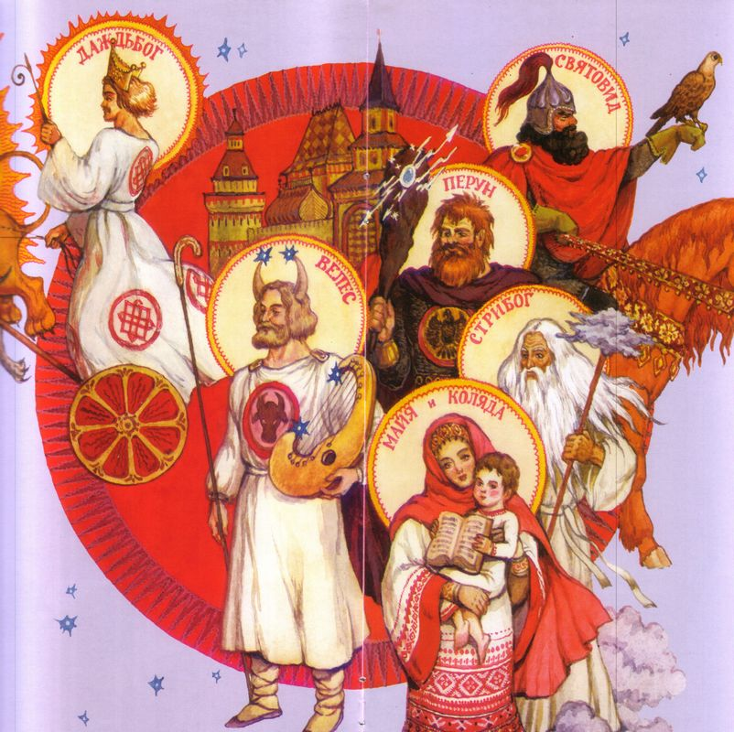
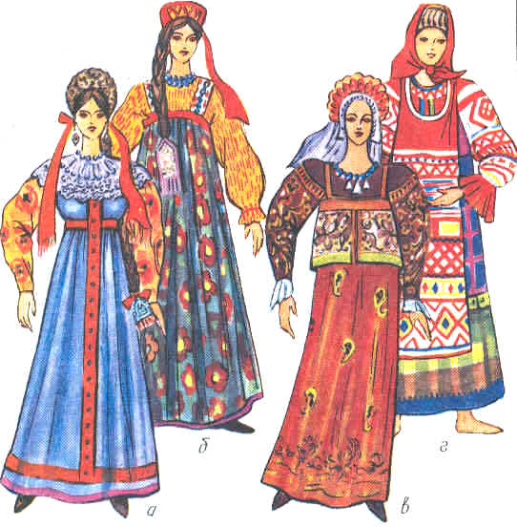
Своеобразие древних русских имён

Slide 13
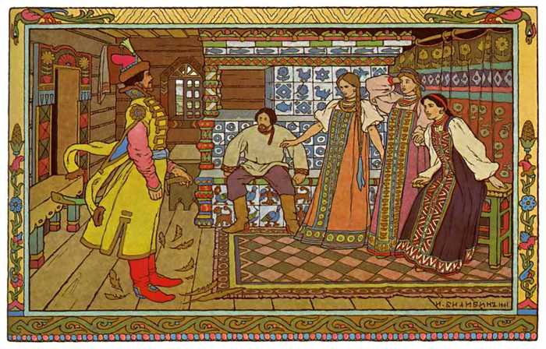
История имён Иван и Марья.

Slide 14
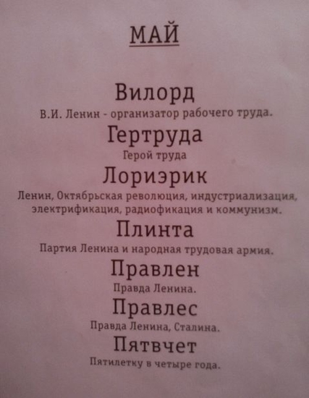
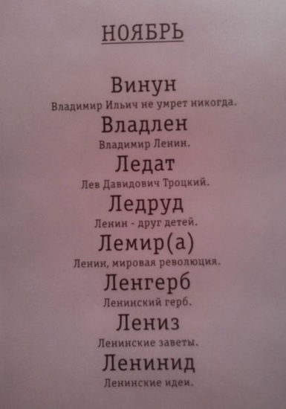
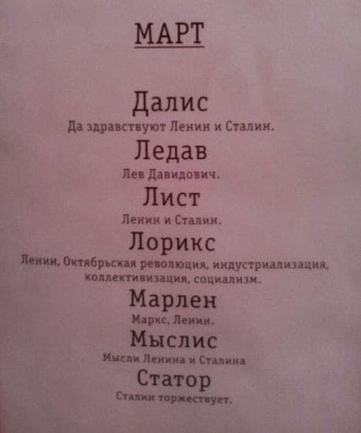
Причуды имён в 20 столетии.

Slide 15
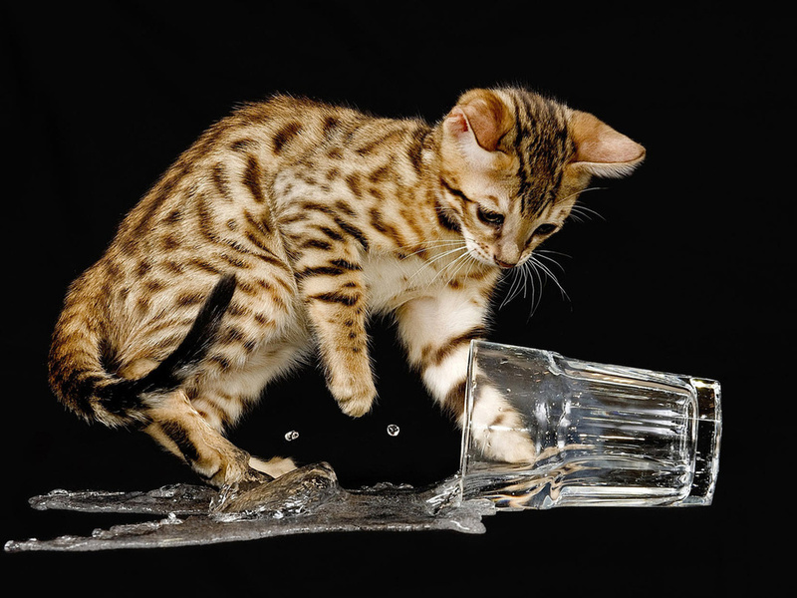
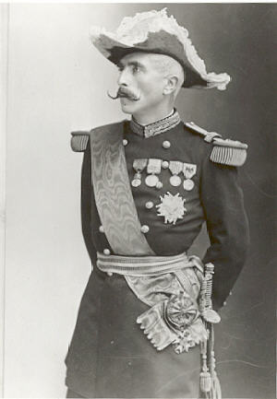
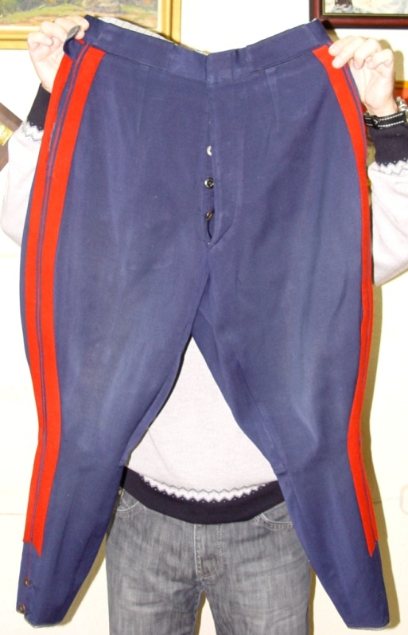
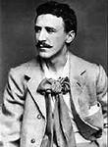
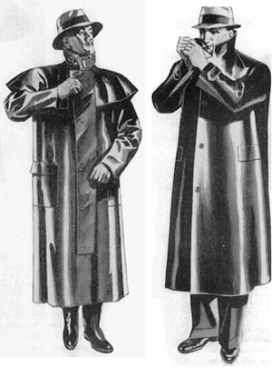
Имена - трансформеры.

Slide 16
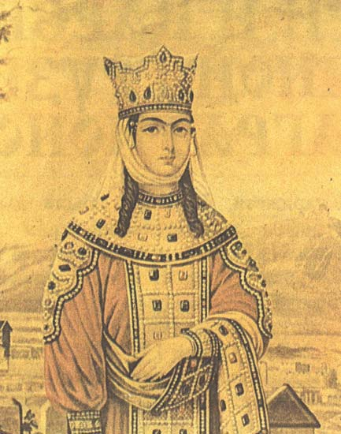
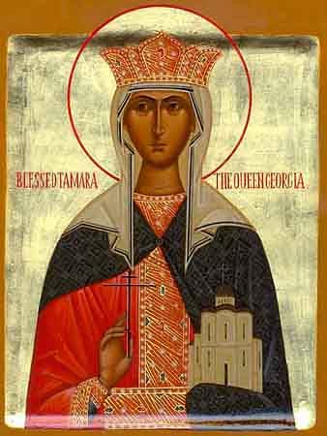
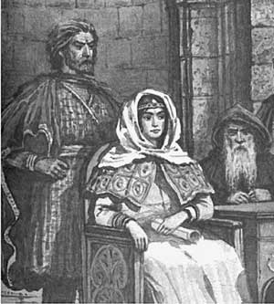
«Меня зовут…»
Имя происходит от библейского имени Фамарь, что означает "Пальма".
Тамара (даты правления 1184-1207) - знаменитая грузинская царица, с именем которой связан один из лучших периодов в жизни Грузии. Она происходила из династии Багратидов. Поэты восхваляли ее ум и красоту.

Slide 17
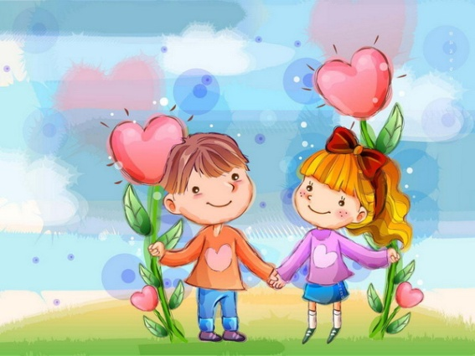
Что в имени твоём
Разные на свете бывают имена. Значение имен толкуют письмена. И если правильно вас мама назовет, Счастливую вам жизнь судьба
преподнесет. И размышляя о древности имен, Пришедших к нам из Византии, По старым святцам вновь Приходят к нам Данилы и Анастасии. Желая счастья ребенку своему, Услышать надо голос резонанса, В котором имя прозвучит ему, Как голос первого весны посланца. Одно таит в себе несчастье, Другое - славу и почет. Одни сияют солнышком в ненастье, Другими движут жадность и расчет. И каждый счастью своему кузнец, Которое даровано Богами. Ковать он будет свой венец Хорошими делами и словами.
Л. Старова
.

Slide 18
Сочинение
«Меня зовут…»

Slide 19
Всем спасибо
за урок!

Slide 20
Презентацию
подготовила учитель
русского языка и
литературы
Фёдорова Тамара Ивановна
МБОУ
«Рощинская СОШ»

